Slide 1
DESENVOLVIMENTO DE JOGOS

Slide 2
Motores de jogos
Na década de 80, os games eram codificados de forma artesanal, pois desenvolvedores e sua equipe tinham que criar seus jogos do “zero”, pixel a pixels, reduzindo-se ao desenvolvimento de games sem interatividade com o usuário, devido a limitação de hardware, e os códigos eram feitos em linguagens de muito baixo nível (Assembly), não podendo ser reaproveitados.

Slide 3
Motores de jogos
Esse problema perdurou até a década de 90, com o advento das Game Engines os jogos passaram a serem desenvolvidos em tempo real e seus códigos reaproveitados em ambientes 2D e 3D. Em 1994 a empresa ld Software lançou Game Doom, o primeiro jogo codificado em linguagem programação C, mostrando que era possível usar linguagem de alto nível na produção de jogos nos PCS da época. O Doom foi projetado e codificado com uma separação bem definida entre seus componentes de software tentrais (sistemas renderizadores de gráfico 3D, detecção de colisão O áudio) e OS aspectos da arte, diversos mundos dos jogos e as regras do jogo.

Slide 4
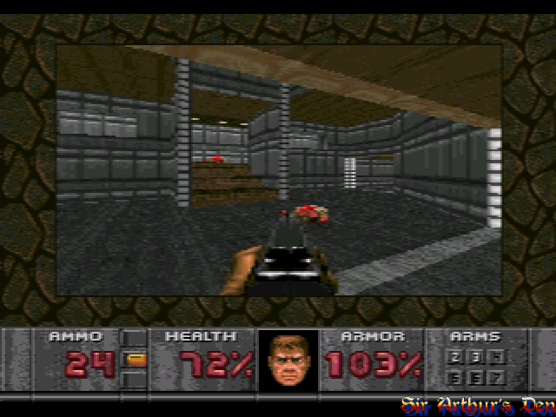
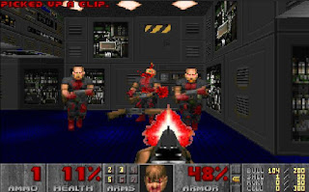
doom
Esta Foto de Autor Desconhecido está licenciado em CC BY-SA-NC
Esta Foto de Autor Desconhecido está licenciado em CC BY-SA-NC
Esta Foto de Autor Desconhecido está licenciado em CC BY-SA-NC

Slide 5
Mas o que é game engines ?
Game Engines também chamada de "Motor de Jogos", ou simplesmente de Engines, são softwares que reúnem diversas ferramentas necessárias ao desenvolvimento de jogos digitais tais como: física, luzes, áudio, mecânicas, animações, entre outras. Isto é, uma biblioteca, ou pacote de funcionalidades, feita para facilitar o desenvolvimento, fazendo com que nem tudo no jogo precise ser feito totalmente do zero.
Sendo que o software que impulsiona essa popularidade são os Motores de Jogos, tais como Quake e Doom da ld Software, EpicUnrealEngine 4, ValveSourceEngine e o Unity.

Slide 6
Principais funcionalidades
Importar e exibir gráficos 2D e 3D;
Adicionar músicas e efeitos sonoros;
Simular física e colisão;
Tratar input (teclado, mouse, joysticks);
Inteligência Artificial;
Exportar o jogo para diferentes plataformas (PC, Celular e consoles);

Slide 7
Principais características de uma game engine
Funcionalidades: algumas Game Engines permitem criar somente jogos 2D, outras não oferecem tratamento de física, ou exportam uma única plataforma. As mais completas fornecem todas as funcionalidades necessárias para jogos 3D e exportam para qualquer plataforma.
Facilidade de aprendizado: existem Game Engines mais simples, voltadas a desenvolvedor iniciante, que permitem resultados rápidos, enquanto outras, mais complexas, para atender os mais experientes e os grandes estúdios.
Linguagem de programação: algumas Game Engines utilizam uma linguagem de programação própria, outras utilizam linguagens existentes como C#, C++, Java JavaScript, Python, etc. Existem ainda Game Engines que não exigem linguagem de programação.
Preço: os valores de licença vão desde as gratuitas até as pagas.

Slide 8
unity
O Unity é uma ferramenta de desenvolvimento de jogos, conhecida como Engine ou Motor de Jogo, desenvolvida e mantida pela Unity Technologies. Essa ferramenta conquistou destaque 10 mercado de jogos, por possuir uma interface intuitiva e de fácil manipulação, para criação de jogos em 2D ou 3D com os mais diversos estilos de gráficos e mecânicas. Além de uma variedade de plataformas, como: PC, Mac, Playstation, Xbox, Wii U, 3DS, Oculus Rift, Android, iOS, entre outras.

Slide 9
unity
Esta ferramenta causou verdadeira mudança de paradigma no ambiente de desenvolvimento de jogos, pois integra as principais ferramentas de um Motor de Jogo em um único ambiente.
É possível manipular vários recursos somente com as ações arrastar/soltar, como por exemplo: mudar texturas de objetos tridimensionais, alterar áudios específicos, manipular Scripts e variáveis de jogo, entre outros

Slide 10
unity
O Unity possui um quantitativo considerável de usuários em sua comunidade eliminando a separação elitista entre programadores, artistas e designers de jogos, típica de engines de alto preço.

Slide 11
Interface e estrutura hierárquica (Unity)
A interface inicial e padrão do Unity exibe as principais janelas e abas já abertas organizadas para o desenvolvimento de jogos. A plataforma de edição é subdividida em janelas, cada uma com suas funções práticas, desde modificar comportamento, física, lógica e aparência do cenário, até organizar os objetos do jogo, a posição de cada um, etc.
A Interface de Usuário ou User Interface (UI) do Unity é composta por diversos grupos de janelas e algumas compostas por abas (tabs) que podem ser organizadas de acordo com preferência do desenvolvedor.

Slide 12
Interface e estrutura hierárquica
Hierarchy (hierarquia)
Scene (cena)
Game (jogo)
Project (projeto)
Inspector (inspetor)

Slide 13
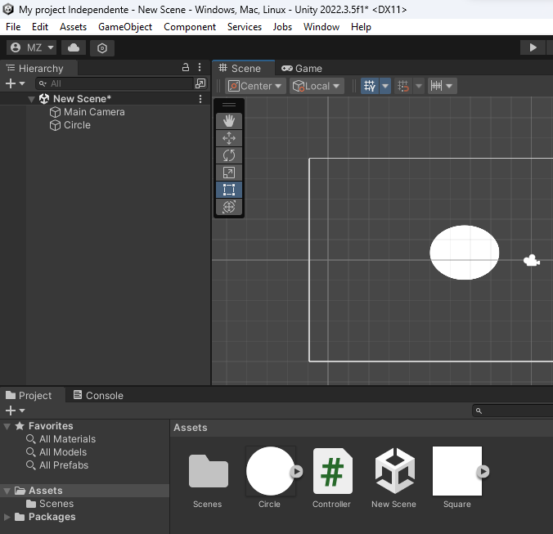
Hierarchy (hierarquia)
Lista todos os objetos da cena atual de forma hierárquica. O Unity suporta o conceito de edição de múltiplas cenas, o que facilita a passagem de objetos entre cenas sem precisar fechar uma cena e abrir outra. No Unity todo objeto é um GameObject;

Slide 14
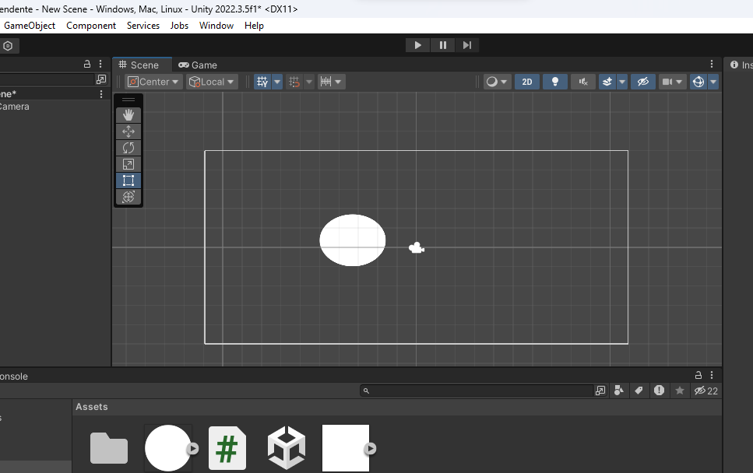
Scene (cena)
Mostra a cena e como ela está organizada.

Slide 15
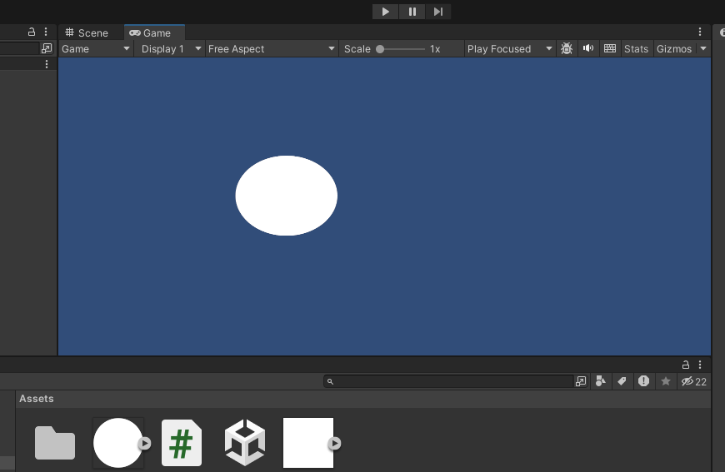
Game (jogo)
Mostra o resultado final do jogo, pelo ponto de vista das câmera definidas na cena. É possível selecionar a escala do jogo, o tamanho, a resolução outros aspectos em relação à imagem. Há também opções de executar e pausar em diferentes resoluções e pausar a execução do jogo para observar cada frame em diferentes resoluções.

Slide 16
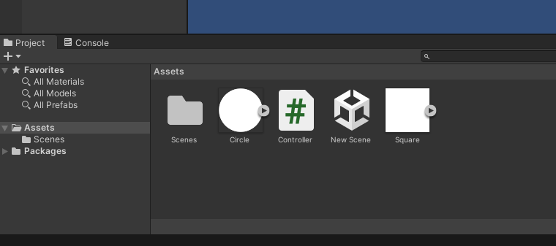
Project (projeto)
Janela que lista pastas, subpastas e arquivos relacionados ao projeto Do lado esquerdo, é ilustrado um painel organizado de forma hierárquica em que é possível navegar pelas pastas que estruturam o projeto. Ao selecionar uma pasta seu conteúdo é exibido do lado direito da janela Project;

Slide 17
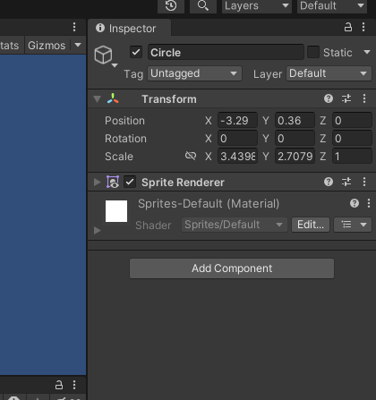
Inspector (inspetor)
Contém todos os parâmetros relacionados ao objeto selecionado na aba Hierarchy ou na Scene View, ainda as configurações gerais relacionadas ao projeto como um todo.

Slide 18
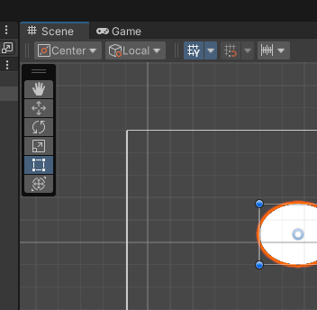
Toolbar (barra de ferramentas)
Ressalta-se que no Unity, os controles de navegação, conhecidos como Toolbar, consistem em controles fundamentais contendo opções de navegação, além dos posicionamentos de objetos na cena.

Slide 19
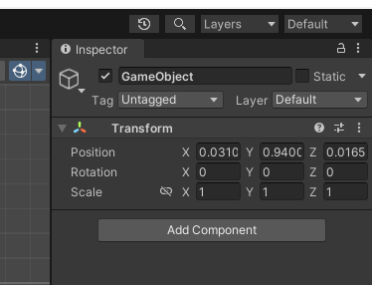
Gameobjects
Por definição, GameObjects são a representação de elementos da cena na estrutura hierárquica do Unity, eles não tem renderização em sua forma original, são pontos no espaço na cena e suas únicas propriedades nativas são o tamanho e a localização, sejam em um espaço 3D(X,Y,Z) ou 2D(X,Y), e o que transforma esses pontos em imagens e formas visuais são os Componentes Associados.

Slide 20
Gameobjects
GameObjects são os objetos fundamentais em Unity que representam personagens, adereços e cenários. Eles não realizam muito em si mesmos, mas atuam como recipientes para componentes, que implementam a funcionalidade.

Slide 21
Gameobjects
Cada objeto no seu jogo é um GameObjects. Entretanto, um GameObjects não faz nada por conta própria, o mesmo precisa de propriedades especiais para se tornar um personagem, um cenário, uma arma, uma luz, uma explosão, um emissor de som ou um efeito especial. Sendo assim, um GameObject funciona como um recipiente que pode conter as diferentes parte necessárias para formar cada tipo de objeto, sendo que cada parte é chamada de componentes (Component). Pense em um GameObject como se fosse uma "panela vazia" e os componentes como diferentes integrantes que compõem sua receita de gameplay.

Slide 22
transform
O Transform Component é um dos componentes mais importantes, uma quez que todas as propriedades de transformação do GameObject são ativadas por meio do mesmo, definindo a posição, rotação e escala dos objetos.
O Transform é usado tanto em objetos 2D como em objetos 3D.

Slide 23
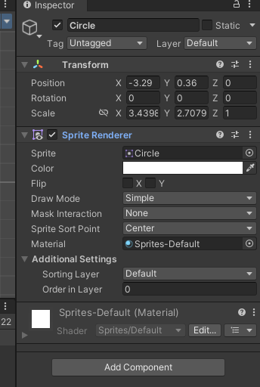
sprites
Na criação de jogos 2D, normalmente são utilizadas centenas de Imagens para dar vidas e cores aos personagens, cenários e itens, após serem importados são usados em cenas do jogo, e passam a ser chamados de sprites

Slide 24
sprites
Sabe-se que Sprite é um objeto gráfico estático, animado e interativo ou não, que representa personagem, objeto, ou parte do cenário, dentro de uma “cena” ou situação do jogo.
Entretanto, para dar vida e movimento a um personagem são necessárias sequências de frames, logo um só personagem pode conter um grupo de Sprites que formam o movimento para cada ação no jogo.

Slide 25
Rigidbody e Colliders
Para que um Game Object possa agir sob o controle de fisica, Unity disponibiliza os componentes Rigidbody e Colliders. Com O componente Rigidbody é possível implementar articulações, colisões, gravidade, movimentações, restrições na fisica.
Já o Collider é um componente utilizado para identificação de colisão com outros objetos da cena por parte do controle de física do Unity

Slide 26
Rigidbody e Colliders
Quando dois Colliders entram em contato ocorre então, uma colisão. Essa colisão pode ser tratada manualmente pelo desenvolvedor por meio de scripts ou o Unity pode usar seu motor de física para simular física de colisão.
No entanto, para que o Unity trate a simulação de física da colisão, o objeto também precisa possuir um Rigidbody. É o Rigidbody que define propriedades, tais como a massa do objeto; O Collider define, somente, o formato do objeto para a colisão.

Slide 27
Rigidbody
○ Rigidbody é um componente que controla a posição de um objeto por meio de simulação física. Um Game Object que possui um Rigidbody passa a ter seu movimento controlado pelo motor de física do Unity. Desse modo, o objeto passa a ser influenciado pela gravidade e, caso ele também possua um Collider, colidirá com outros objetos simulando interações físicas, como deformação na sua velocidade causada por uma colisão. O Rigdbody também possui funções que permitem que sejam adicionadas forças manualmente ao objeto, como uma maneira alternativa à modificação direta do Transform para fazer a movimentação.

Slide 28
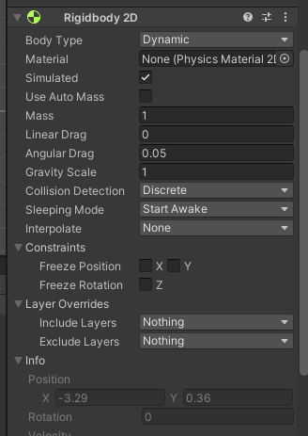
Rigidbody
Mass: é possível editá-la para aumentar ou remover a massividade do corpo, tomando mais leve ou pesado.
Linear Drag: quanto maior a resistência mais difícil é mover o objeto no ar livre (representa a resistência ao ar do objeto)
Angular Drag: quando estiver girando em momento de alavanca, como uma hélice (representa o ângulo de resistência ao ar do objeto)

Slide 29
Rigidbody
Collision Detection: Esta propriedade é usada para evitar que objetos em alta velocidade atravessem outros objetos. Existem 3 tipos:
Discrate: Opção padrão que atende a maioria dos casos;
Continuous: Opção usada em objetos velozes que vão colidir com uma superfície estática.
Continuous Dynamic: Opção usada em objetos velozes que vão colidir com um objeto em movimento.

Slide 30
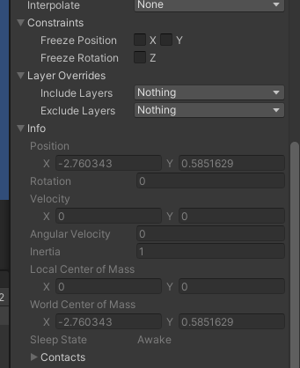
Rigidbody
Constrains: Opção usada para restringir posição e rotação dos eixos marcados.
Info: Expõe informações sobre o estado momentâneo do corpo como a velocidade, aceleração, essas informações ajudam na fase de Physics Debug e todos esses dados podem ser acessados na referência do RigidBody no Script.

Slide 31
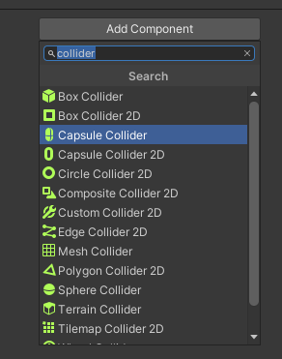
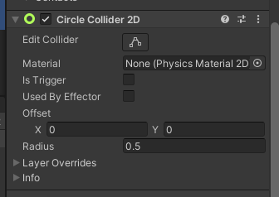
colliders
Para que a Unity reconheça que seu objeto deve colidir, você deve utilizar o componete Collider, responsável por delimitar uma área de colisão para os corpos e não permitir que dois objetos ocupem o mesmo espaço.

Slide 32
scripts
Próxima Aula

